Slide 1
Экзотические породы кошек.
Выполнила:
Козырина Елена

Slide 2
Цель:
Познакомиться с экзотическими породами кошек.
.

Slide 3
Порода кошки — разряд классификации домашних кошек. Это относительно новое понятие. Двести лет назад его ещё не существовало. Породистыми считаются кошки, обладающие определёнными чертами или свойствами, присущими одной из зарегистрированных пород.

Slide 4
Экзотическая кошка
Экзотическая короткошерстная кошка (экзо, экзот) — искусственно выведенная порода короткошёрстных кошек.
Портрет экзота - коренастая крепкая и в то же время компактная кошка с большой круглой головой, огромными круглыми выразительными глазами, выраженными щечками, впередсмотрящими небольшими ушами и коротким курносым носом. Экзотов иногда называют "персидской кошкой для ленивых" Шерсть - это основное отличие экзота от перса. Шерсть у экзота короткая, около двух сантиметров длиной, невероятно густая и плюшевая на ощупь.

Slide 5
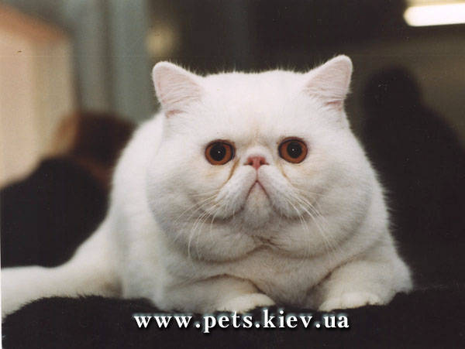
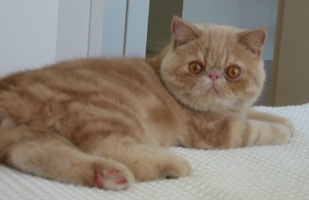

Slide 6
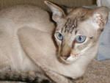
Яванская кошка
Несмотря на свое название, эта кошка не является уроженкой Явы. Работая над созданием балтийской породы (сиамской полудлинношерстной), американские селекционеры попутно вывели и восточного типа кошку с полудлиной шерстью, названную ими яванской. Общий вид: Среднего размера, но более тяжелая по сравнению с сиамской. Тело стройное, изящное, удлиненной формы, но с хорошо развитой мускулатурой.

Slide 7
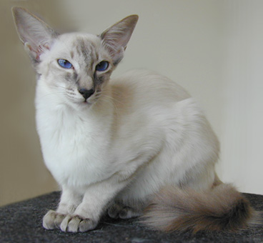

Slide 8
Девон рекс
Выведена в Великобритании (Девоншир). Голова анфас представляет собой короткий клин. Щеки закругленные с выделенными подушечками усов. Уши большие, очень низко поставленные, широкие у основания и закругленные на концах, покрыты очень мягкой тонкой шерстью, иногда без нее. Глаза крупные, несколько косо поставленные, овальные. Цвет их должен гармонировать с цветом шерсти.

Slide 9
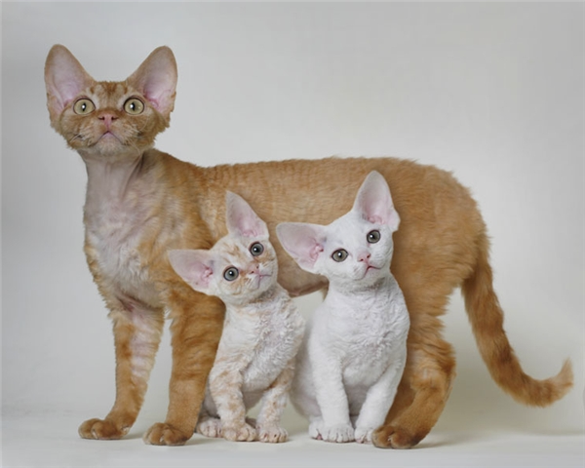
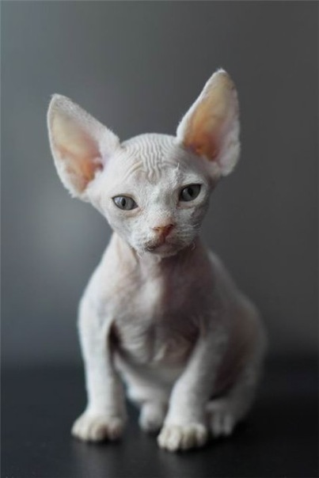

Slide 10
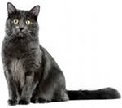
НИБЕЛУНГ
Нибелунг - это длинношерстная вариация русской голубой кошки, получена в результате закрепления спонтанной мутации длинной шерсти в этой породе. Нибелунг - кошка средней величины, элегантная, но крепкая и мускулистая. Тело слегка растянутое, стройное, ноги длинные, лапки изящные, овальные. Хвост длинный, равномерно сужающийся к округлому кончику. Голова в форме клина средней длины, с высокими скулами и плоским черепом.

Slide 11
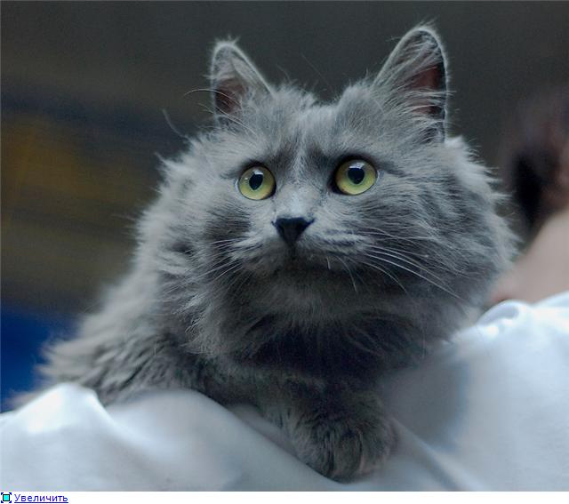
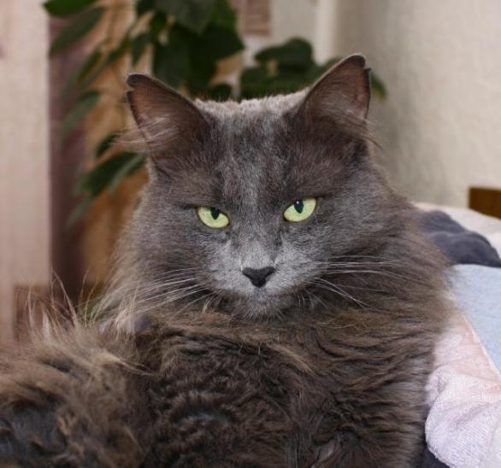

Slide 12
петерболд
Это грациозные кошки восточного типа, которые кажутся абсолютно бесшерстными, хотя таковыми полностью не являются. Кошка имеет крепкий тонкий костяк и удлиненное тело и ноги, с тонкой, эластичной, теплой, "замшевой" кожей. Элегантная кошка средней величины, но лучше - крупная и эффектная, высокая, на тонких сильных высоких и упругих лапах с длинными подвижными пальцами.

Slide 13
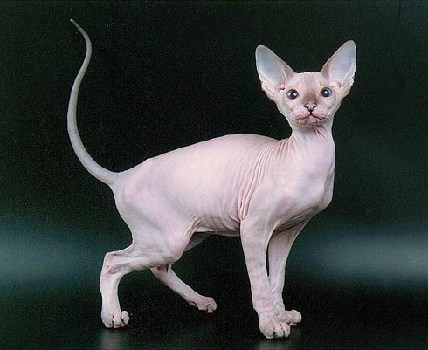
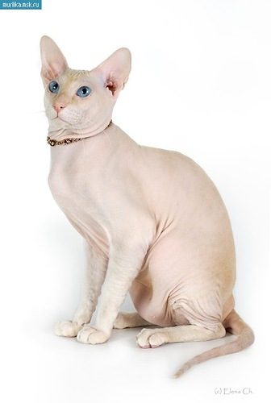

Slide 14
ЯПОНСКИЙ БОБТЕЙЛ
Японский бобтейл, порода короткохвостых кошек. Животное средних размеров, стройное, гармонично сложенное.Шерсть средней длины, очень мягкая и шелковистая, однослойная, без густого подшерстка, не склонна к сваливанию и линьке. Она короче на морде, ушах, лапах и длиннее и гуще на совсем коротком хвосте. Окрас разнообразный: черный с белым (т. н. арлекин), рыжий с белым, черепаховый с белым и др.

Slide 16
канаани
Описание породы
Кошки канаани относятся к короткошерстным кошкам, шерсть жесткая, окрас унаследован от диких предков – это цвета пустыни: от бежевого до коричневого. Обязательно присутствуют контрастные пятна вплоть до черного цвета, бывают кошки с «мраморным» рисунком пятен. Размер кошек этой породы средний, но встречаются и крупные особи. При всей своей элегантности и стройности, эти кошки очень сильные, выносливые, с хорошо развитой мускулатурой. У них высокие ноги, они очень быстро бегают. Глаза у кошек канаани миндалевидные, как у настоящих восточных красавиц. Уши некоторых из них украшают кисточки.

Slide 18
Саванна
Самыми необычными, крупными, редкими и дорогими в мире являются домашние кошки саванна. Существовала цель создать большую изящную кошку, с красивой экзотической окраской и необычайным умом, т.е. похожую на Африканского Сервала, но более покладистую. Такая кошка действительно уникальна и официально признана международной организацией TICA.

Slide 20
Сококе
Мир фелинологов просто всколыхнулся от появления домашних любимцев, которые внешне схожи с дикими собратьями. Речь идет о породе кошек сококе – это прекрасное домашнее животное, напоминающее гепарда в миниатюре.

Slide 22
Чаузи
Чаузи – это редкая порода кошек, в нашей стране разведением их никто не занимается. Даже в Америке заводчиков этой породы можно перечислить по пальцам. Селекционеры следят за тем, чтобы порода чаузи попадала только к профессиональным заводчикам. Объясняется это тем, что скрещивание этой породы разрешено только с обыкновенными короткошерстными и абиссинскими кошками.

Slide 24
Пиксибоб
Порода пиксибоб была выведена относительно недавно и является молодой. Породу получили в результате селекции короткохвостых диких лесных котов и домашних кошек. Селекционеры хотели получить домашнюю кошку, внешне напоминающую североамериканскую рысь – и они смогли добиться этого.

Slide 26
Эгейская
Эгейская кошка родом с острова Цикладис, который находится в Греции. Греческие селекционеры начали работать над выводом этой породы около двадцати лет назад. Так как эта порода обрела популярность не так давно, и является представителем экспериментальных пород,

Slide 28
Азиатская табби
Азиатская группа кошек, в которую входят Азиатская ровного окраса (а также и Бомбейская кошка с черным окрасом), Бурмилла, Азиатская дымчатая, Тиффани и Азиатская табби, является результатом скрещивания бурманской и персидской шиншиллы. Представители азиатской группы кошек могут быть как длинношерстными (например, Тиффани), так и короткошерстными.

